Slide 1
在庫管理
株式会社 アイシン
DX戦略センター DS部
スマートファクトリーAI開発室 イノベーションG

Slide 2
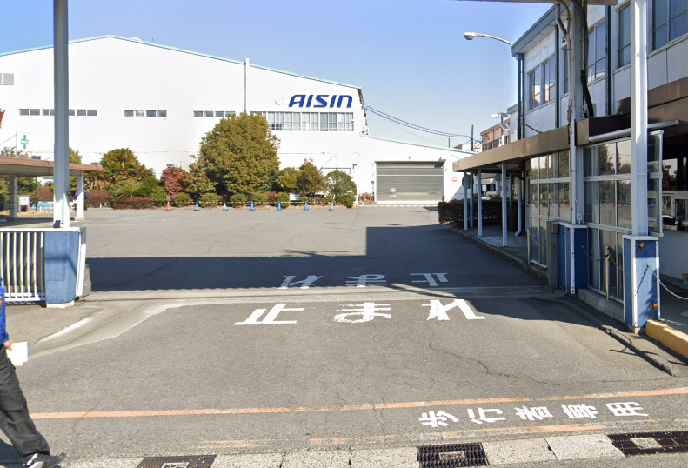
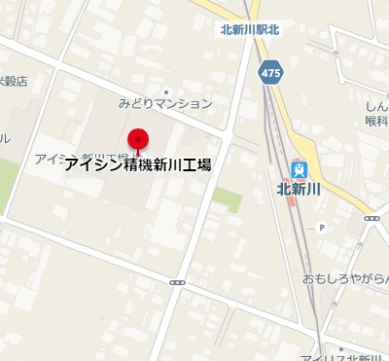
新川工場
新川工場 製造 1 課 1 係 (樹脂成型職場)
- 藤川課長
- 石川工長
- 加藤職長
- 杉浦職長

Slide 3
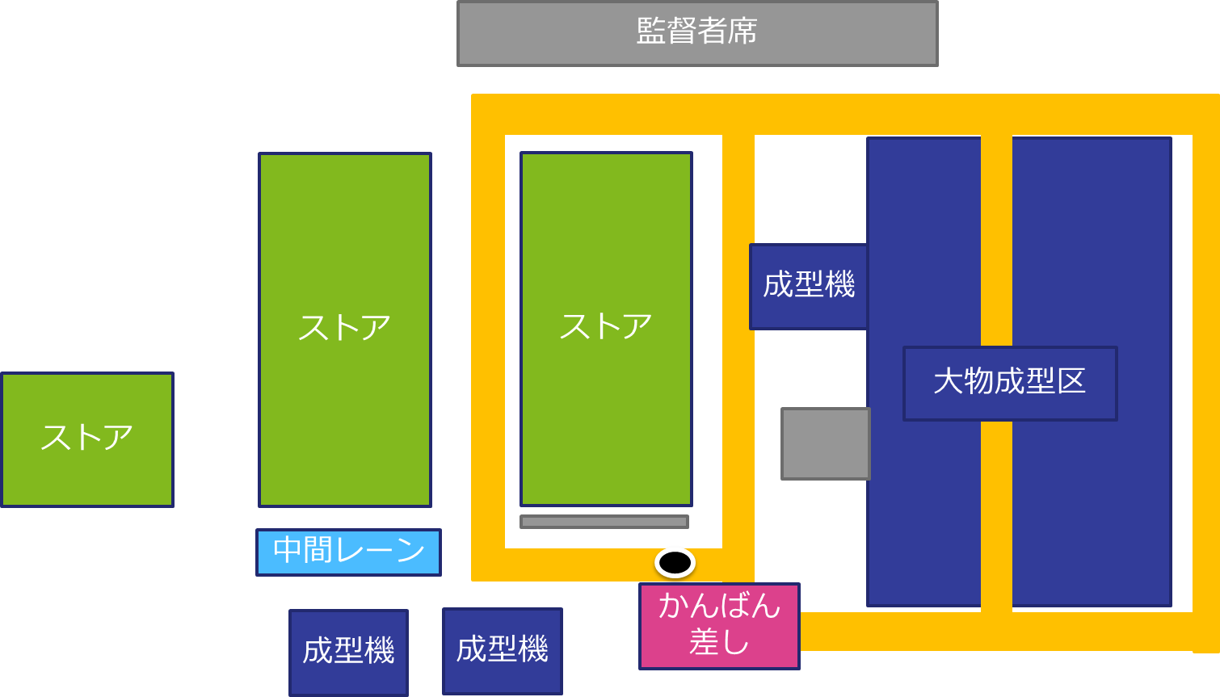
現場レイアウト

Slide 4
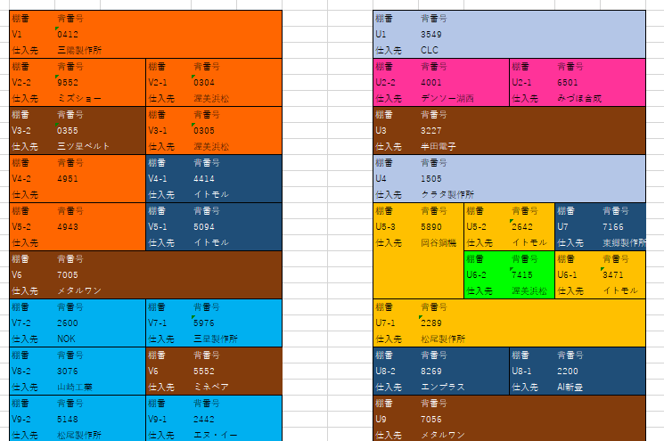
提案１：在庫リアルタイム見える化
棚のマップに 在庫数を表示
＋色付け
一覧でソート機能

Slide 5
提案２：段取り自動作成
段取り設定機能 管理者がオンラインで段取りを設定・管理できる 在庫＋生産指示かんばんから段取りを自動作成→管理者が調整
段取り通知機能 運搬・生産担当者に段取りを伝える 例：みんなが見るモニターに表示
生産管理機能 生産予定と在庫に齟齬が生まれた際に通知
難しい？

Slide 6
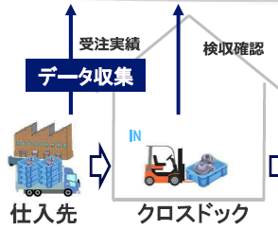
半田工場 流れ
物流課
検査
仕分け
在庫置き場
納品を検査する
置き切れない場合 トラックヤードに戻される
納品されたものを棚に置きやすいように仕分ける
在庫置き場に運搬・投入
仕入れ品が乱雑に置かれ無法地 奥に置かれたものが取り出せな…
かんばんは仕入れ先に返し再利用する
正規ストア
中間ストア
製造3課
製造4課
ゲート
在庫置き場
正規の箱
Aパレ
工程内 かんばん
本来あってはいけない在庫
Aパレに大量に保持し後工程とのクッションとしている
箱とAパレの詰め替えに専任で１人工使っている
３ラインおけそうなスペース
通路脇の安全在庫もある
正規のストア
中間在庫から運ばれてくる
ゲートからきたかんばんに応じて在庫をゲートに運ぶ
空き箱を前工程のラインに戻す
工程間の情報共有がゲートごしのかんばんと空き箱しかない
同一製品を複数ラインで生産
朝出る生産数をもとに生産計画を立てる
前後でラインが分かれており工程内かんばんで繋がれている
INOUTには載らないがスキャンはしている（ムダ作業）
壁

